Slide 1
GPS چیست و چه کاربردهایی دارد؟
sadrzade@gmail.com

Slide 2
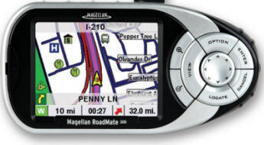
GPS چیست؟
سيستم موقعيت ياب جهاني است و تنها سيستمي مي باشد که امروزه قادر است، موقعيت دقيق شما را بر روي زمين در هر زمان، درهر مکان و در هر هوايي مشخص کند. ماهواره هاي GPS، بيست و چهار ساعته در مداري به طول 11000 مايل دريايي بالاي زمين در حرکت بوده و پيوسته بوسيله ايستگاه‌هاي زميني در سراسر جهان نظارت مي‌شوند. ماهواره ها سيگنال‌هايي مي‌فرستند که براي هر کس با يک گيرنده GPS قابل شناسايي مي‌باشد. با به کارگيري گيرنده GPS مي توان موقعيت خود را با دقت بالا تعيين نمود(دقت مکاني در هر مکان از يک متر تا 100متر بسته به نوع تجهيزات متفاوت مي باشد(

Slide 3
GPSچه اطلاعاتي به ما مي دهد
- مختصات جغرافيايي: شامل طول و عرض جغرافيايي (اطلاعات دو بعدي زمين)
- ارتفاع نقاط :موقعيت سه بعدي محل مورد نظر را مي دهد.
- فاصله از مبدا(Distance)
- پيش بيني زمان رسيدن به مقصد
- کروکي مسير(Trak)
- سرعت حرکت
- زمان طلوع و غروب خورشيد وماه
-اندازه گيري طول مسير
- اندازه گيري مساحت(Area)
- قطب نما و جهت ياب
- دما سنج((Temperature
- تعيين بهترين زمان شکار و ماهيگيري

Slide 4
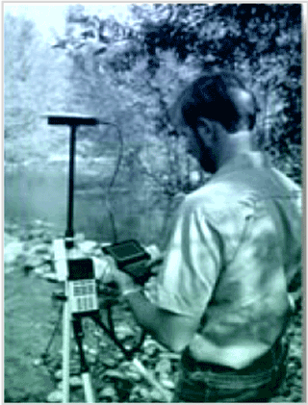
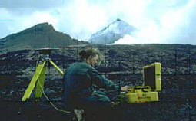
قابليت سيستم
- استفاده در تمام شرايط آب و هوايي
- قابل استفاده در تمام شبانه روز
- عدم نياز به ارتباط مستقيم بين ايستگاههاي زميني
- دقت زياد مکان يابي
- سرعت بالاي برداشت
- انتقال بالاي برداشت

Slide 5
ماهواره های GPS
در حال حاضر سيستم GPS شامل 28 ماهواره فعال است که در مداري به طول 11000 مايل دريايي بالاي زمين در حرکت بوده و پيوسته بوسيله ايستگاه‌هاي زميني در سراسر جهان نظارت مي‌شوند.
هرکدام ازاین ماهواره ها که NAVSTAR نیز نامیده میشوند 2000 پوند وزن داشته، دارای صفحات آفتابی هستند و با سرعتي در حدود 108 مايل درثانيه به دور زمین میگردند.
این ماهواره ها که کل سطح کره زمين را بطور همزمان پوشش می دهند، در 6 مدار بيضي شکل با زاويه 55 درجه نسبت به صفحه استواي زمين به دور زمين می چرخند و در ارتفاع 20800 کيلومتری از سطح زمين قرار دارند. زمان يکبار چرخش ماهواره هاي GPS به دور زمين در حدود 12 ساعت نجومي است. به عبارتي در هر 24 ساعت خورشيدي در طول شبانه روز ماهواره دوبار از افق يک محل مي گذرد

Slide 6
سخت افزار و نرم افزار GPS
سخت افزار GPS در حقیقت مجموعه ای از IC ها و تراشه ها جهت انجام محاسبات خاصی است که انجام آن برای شخص بسیار سخت می باشد نرم افزار : نرم افزار این دستگاه شامل برنامه ای است که دستگاه با آن کار می کند و در حقیقت این هم مانند یکی از برنامه های کامپیوتری عادی است که البته به زبان C نوشته شده است . نسخه های جدید این برنامه ها در اینترنت موجود می باشد همانطور که گفتیم دستگاه GPS یک کامپیوتر کوچک است که جهت انجام امور خاصی برنامه ریزی شده است
Notes:
سخت افزارهای جی پی اس ار مجموعه ای از ای سی ها و تراشه ها تشکیل شده ک کارش محاسبات خاصیه که انجامش برای خود انسان سخته
نرم افزار جی پی اس برنامه ایه ک دستگاههای جی پی اس باهاش کار میکنن
این برنامه ها بیشتر با زبان سی نوشته شدن

Slide 7
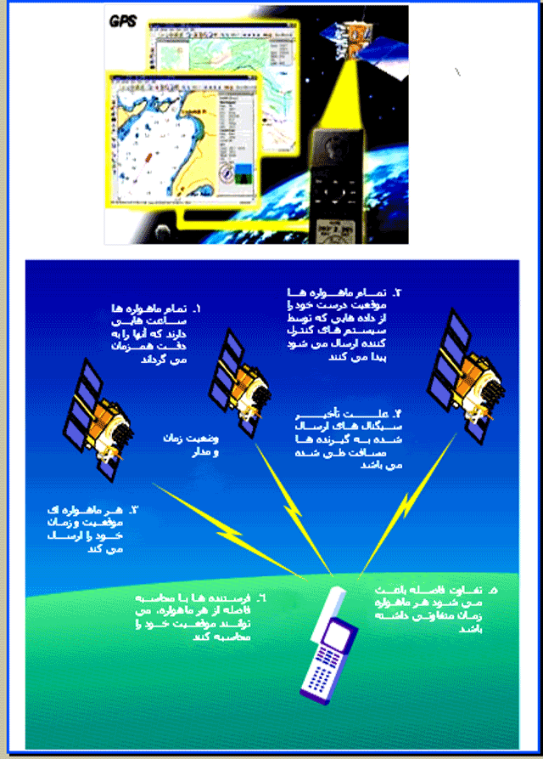
سیستم GPS چگونه کار میکند
GPS تقريبا به صورت زير کار مي کند
اصلي که GPS به آن متکي مي‌باشد اندازه گيري فاصله مسافت يا Range ميان گيرنده و ماهواره است. همچنين ماهواره‌ها بدرستي اعلام مي‌كنند در کجاي مدار خود در بالاي زمين قرار دارند.
اگر فاصله درست يک پديده از يک ماهواره در فضا مشخص باشد مي توانيم بگوييم در جايي بر روي سطح فرضي کره‌اي با شعاع برابر فاصله تا شعاع ماهواره قرار دارد. اگر فاصله درست از دو ماهواره مشخص باشد، مي توان گفت در جايي بر روي خطي که از محل تقاطع دو کره مي گذرد قرار دارد و اگر سومين اندازه گيري هم موجود باشد، آنجا تنها دو نقطه وجود دارد که جسم مي تواند بر روي آن قرار بگيرد. يکي ازاين دو نقطه غير ممکن بوده و گيرنده GPS داراي متدهاي رياضي مي باشد که قادر است موقعيت غير ممکن را حذف نمايد. يک گيرنده GPS موقعيت مکاني را با استفاده از روشي بنام "برد ماهواره اي" يا Satellite ranging تخمين مي‌زند. يک گيرنده GPS هميشه مي تواند معين کند که پديده ها کجا قرار دارند، مشروط بر اين که دو نمونه کليدي از اطلاعات موجود باشد: .1 فاصله بين گيرنده و هر ماهواره (حداقل 4 ماهواره يا بيشتر) .2 موقعيت کامل هر يک از ماهواره ها در فضا. تصوير زير تا حدودي مي تواند نشانگر چگونگي کارکرد سيستم GPS باشد

Slide 8
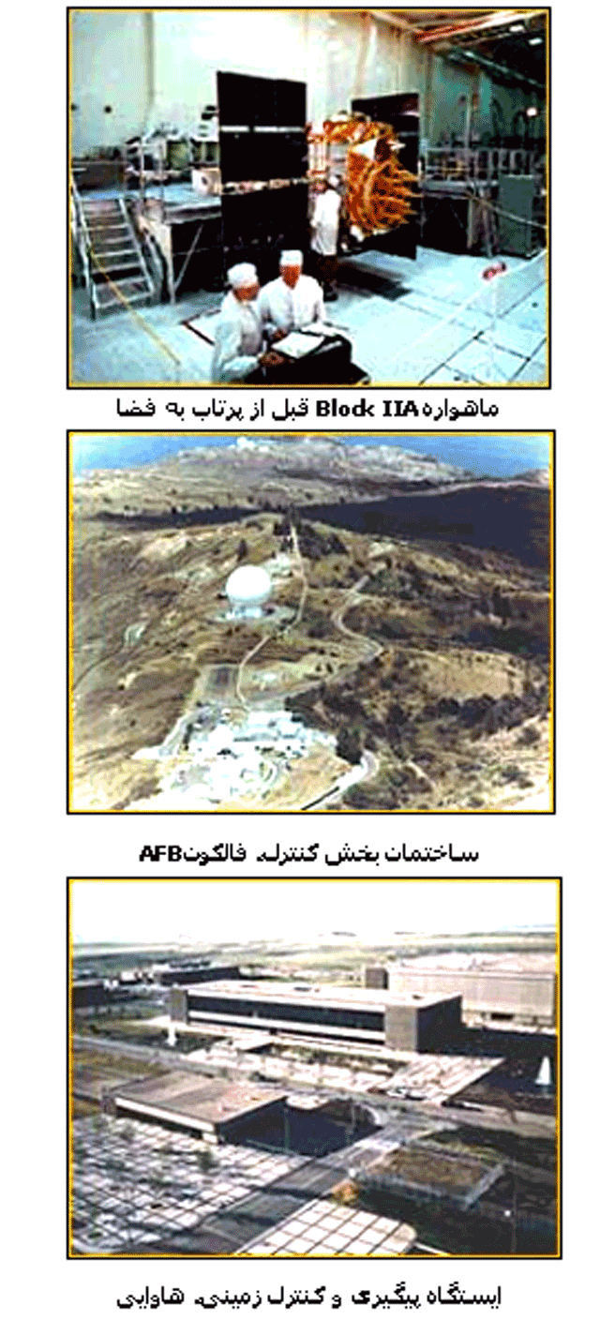
ایستگاههای زمینی سیستم GPS
بخش زميني، از ايستگاه‌هاي محلي اطلاع دهنده اتوماتيک(خودکار) در نواحي مختلف اطراف زمين(هاوايي و ماژالين در اقيانوس آرام، ديگو گارسيا در اقيانوس هند، جزيره اسنشن در اقيانوس آرام و کولورادو اسپيرينگ در کولورادو )، يک ايستگاه اصلي در اشريور (فالکن) پايگاه هوايي کولورادو اسپيرينگ و چهار ايستگاه آنتن بزرگ که سيگنال ها را به سمت ماهواره ها ار سال مي کنند، تشکيل شده اند. همچنين اين ايستگاه ها، ماهواره هاي GPS را رديابي و اطلاع رساني مي‌کنند.
Notes:
بخش زمینی از استگاههای اطلاع دهنده خودکاری در نقاط مختلف کره زمین تشکیل شده که ماهواره های جی پی اس رو ردیابی و اطلاع رسانی میکنن
این ایستگاهها عبارتند از زمين(هاوايي و ماژالين در اقيانوس آرام، ديگو گارسيا در اقيانوس هند، جزيره اسنشن در اقيانوس آرام و کولورادو اسپيرينگ در کولورادو )، يک ايستگاه اصلي در اشريور (فالکن) پايگاه هوايي کولورادو اسپيرينگ و چهار ايستگاه آنتن بزرگ که سيگنال ها رو به سمت ماهواره ها ار سال مي کنن

Slide 9
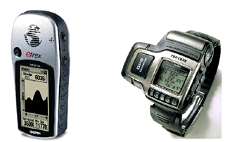
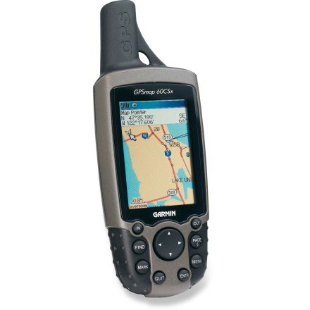
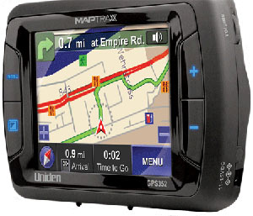
گيرنده های GPS
گيرنده‌هاي GPS مي‌توانند توسط دست حمل شوند يا بر روي هواپيما، کشتي، تانک، زيردريايي، اتومبيل و کاميون نصب شوند. اين گيرنده ها سيگنال هاي ماهواره هاي GPS را دريافت، رمزگشايي و در نهايت آنها را پردازش مي‌کنند. امروزه بيشتر از 100 مدل گيرنده متفاوت با اندازه هاي مختلف در حال استفاده هستند(به اندازه يک تلفن بي سيم در گيرنده هاي دستي و حتي کوچک تر از آن در مدل هاي جديد ديده مي شوند). به عنوان نمونه دستگاه هاي دستي که به نيروهاي ارتش آمريکا در جنگ خليج فارس داده شد تنها 28 اونس وزن داشتند. GPS در پي‌جويي‌هاي صحرايي، اکتشاف نفت و گاز و شرکتهاي خدمات رفاهي(آب و برق و ...) جهت موقعيت يابي دقيق استفاده مي شود.
Notes:
بعضی از گیرنده های جی پی اس رو میشه با دست حمل کرد
بعضی ها رو هم روی هواپیماها کشتی ها تانک ها و...... میشه نصب کرد
گیرنده های جی پی اس سیگنالها رو از ماهواره دریافت میکنند و بعد از رمزگشایی اونها رو پردازش میکنن
امروزه گیرنده های جی پی اس در اندازه های مختلفی وجود دارن از دستگاههای جی پی اس کارگزاشته شده درون تلفن های همراه گرفته تا اندازه های بزرگتر

Slide 10
دقت موقعیت یابی GPS
دقت موقعیت یابی GPS از 10متر تا چند سانتی‌متر بسته به نوع گیرنده GPS و استفاده از آن دارد. درحقیقت همه مردم به GPS های با دقت بالا نیاز ندارند. در واقع هر استفاده‌ای نیاز به یک دقت متفاوت دارد و همچنین هر سطحی از دقت دارای" معایب" و" محاسنی" می‌باشد. به طور کلی عوامل مؤثر در دقت موقعیت یابی GPS را می توان به شرح زیر نام برد: 1) نوع و مدل گیرنده GPS(مدل‌های مختلف میزان دقت متفاوتی دارند که بسته به قیمت آن، دقت بالاتر می رود). 2) نوع استفاده از GPS(برای برخی کارها نیاز به دقت بالا می باشد، در صورتی که در برخی دیگر این دقت بالا ضرورتی ندارد).
Notes:
دقت موقییت یابهای جی پی اس از 10 متر تا چند سانتی متره ک بستگی به نوع گیرنده داره
همه مردم به گیرنده های با دقت بالا نیاز ندارند و استفاده از گیرنده بستگی به نوع استفاده اون داره
دقت موقییت یابی دسگاههای جی پی اس به دو عامل زیر بستگی داره یکی نوع و مدل گیرنده و یکی دیگه نوع استفاده از دستگاه

Slide 11
بخشهای اصلی یک گیرنده GPs
1.آنتن یا Preamplifier 2.بخش Radio Frequency 3.بلوک ردیابی سیگنال 4.واحد ورودی دستورات و واحد نمایش 5.واحد خروجی و ذخره داده ها 6.منبع نیرو 7.میکروپروسسور

Slide 12
دسته‌بندي دستگاه‌هاي GPS
بسته به نوع مصرف و بودجه مي‌توانيد از گستره زيادي از گيرنده‌هاي GPS بهره ببريد. همچنين، بايد از در دسترس بودن نقشه مناسب و به روز (up-to-date) براي منطقه مورد استفاده‌تان، اطمينان حاصل كنيد. امروزه بهاي گيرنده‌هاي GPS بطور چشمگيري كاهش پيدا كرده و هم اكنون در اروپا انواع معمولي اين گيرنده‌ها را با بهايي برابر با يك گوشي متوسط موبايل نيز مي‌توان تهيه كرد. بطور كلي يك GPS را مي‌توان از يكي از 3 گروه ذيل دانست:
((در اسلایدهای بعد))
Notes:
امروزه بهای گیرنده های جی پی اس کم شده ک میشه با قیمت ی گوشی تلفن همراه ی دستکاه جی پی اس در حد متوسط تهیه کرد
دستگاههای جی پی اس به 3 گروه تقسیم میشن

Slide 13
دسته‌بندي دستگاه‌هاي GPS
GPS MOUSE :اين نوع دستگاه هيچ صفحه يا دكمه‌اي ندارد اما توسط يك pc Laptop با نرم‌افزار مربوطه قابل استفاده سرويس GPS مي‌باشد. دستگاه‌هاي اين گروه با قيمت‌هاي پايين‌ترقابل خريد و فروشند و قيمت اين GPSها حدود 75 تا 150 دلار آمريكا متغير مي‌باشد. ولي فراموش نكنيد كه اين نوع GPSها حتماً به Laptop يا pc نياز دارند.
Notes:
GPS MOUSE :این نوع گیرنده هیچ صفحه یا دکمه ای روی خودش نداره و فقط میشه اونو با ی لپتاب یا پی سی با نرم افزار مربوطه اش استفاده کرد
قیمت این نوع گیرنده ها حدود 75 دلار تا 150 دلار امریکاست

Slide 14
دسته‌بندي دستگاه‌هاي GPS
Hand-Held GPS:اين نوع دستگاه‌ها مي‌توانند به صورت سيار مورد استفاده قرار گيرند. آنها خودشان يك صفحه كوچك جهت نمايش اطلاعات و چند دكمه دارند و در شكل‌ها و تركيب‌هاي مختلفي عرضه مي‌شوند و هيچگونه نيازي به Laptop ندارند. تعدادي از اينها يك رابط NMEA و يك كابل رابط دارند قيمت با كابل ممكن است حدود 210 دلار به بالا باشد و ممكن است بعضي از كشورها ارزان‌تر هم موجود باشد. يك GPS دستي ارزان قيمت با يك كابل رابط براي انتخاب و آغاز كار با GPS مناسب مي‌باشد، حتي براي كار يا آشنايي شما با طرز كار و خدمات GPS
Notes:
Hand-Held GPS:این نوع گیرنده ها خودشون دارای ی صفحه کوچیک برای نمایش اطلاعات و چندتا دکمه هستند
این مدل مثل مدل قبل نیازی ب لپتاب یا پی سی نداره

Slide 15
دسته‌بندي دستگاه‌هاي GPS
:High-End GPS products اين دستگاه‌ها شامل يك صفحه نمايشگر بزرگ‌تر و تعدادي نقشه مي‌باشند و در بعضي از آنها شما بايستي مبلغ بيشتري جهت نقشه‌ها بپردازيد. قيمت اين دستگاه‌ها ممكن است بسته به نوع محصول بالاتر از 1500 دلار آمريكا باشد.
Notes:
High-End GPS products: این گیرنده ها دارای ی صفحه نمایش بزرک و تعدادی نقشه ست ک در مواقعی باید مبلغ بیشتری برای نقشه ها بدین

Slide 16
ارکان GPS
فضا، کاربر، کنترل( Space , User , Control )
سیستم GPS شامل 3 بخش،‌ فضا، کنترل و کاربری می‌باشد.
توضیح مختصر راجبه بخش فضایی:
بخش فضایی شامل آرایش ماهواره‌ها در فضا با (Constellation) می‌باشد. اولین سری این ماهواره‌ها در سال 1978 در مدار قرار داده شد. و در سال 1986 توسعه و تکمیل آرایش ماهواره‌ای سیستم GPS به علت جلوگیری از خطرات ناشی از عدم مسیریابی انجام پذیرفت. در فوریه 1989 آرایش ماهواره‌ای سیستم GPS با 24 یا تعداد بیشتری ماهواره در مدار کامل و فعال گردید. سیستم کنترل توسط ارتش آمریکا انجام می‌گیرد که ردیابی و نگهداری آنها را در مدار کنترل می‌نماید.
Notes:
جی پی اس دارای سه رکن اصلی
فضا . کاربر . و بخش کنترل
بخش فضایی شامل ارایش ماهواره ها در فضاست
اولین سری از این ماهواره ها همون طور ک قبلا گفتم در سال 1978 در مدار قرار گرفتنن
در سال 1986 به دلیل عدم مسیریابی صحیح و خطرات ناشی از اون این سیستم توسعه داده شد و در سال 1989 این سیستم با 24 ماهواره در مدار کامل شد
سیستم کنترل توسط ارتش امریکا انجام میگیره که ردیابی و نگهداریشون رو در مدار کنترل میکنه.

Slide 17
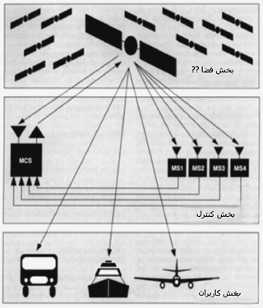
ارکان GPS
اين شكل بخش هاي مختلف يک سيستم GPS را به طور خلاصه نمايش مي‌دهد

Slide 18
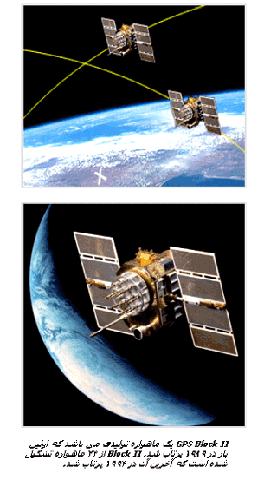
ارکان GPS
بخش فضایی( Space Segment )
ماهواره‌های GPS در حدود 900 kg وزن و 5 متر با نیل‌های خورشیدی طول دارند. عمر مفید این ماهواره‌ها برای5/7 سال طراحی شده است اما اغلب مدت زمان بیشتری در مدار مورد استفاده قرار می‌گیرند. پنل‌های خورشیدی نیروی اولیه را تهیه می‌نمایند و نیروی (تغذیه) ثانویه توسط باطری‌های Nicod تأمین می‌شود.
در هر ماهواره چهار ساعت (Clock) اتمی فوق‌العاده دقیق نصب گردیده است. در سپتامبر 2001 تعداد ماهواره‌های مورد استفاده در مدار 27 عدد بوده است.
Notes:
بخش فضایی:
ماهواره های gps حدود 900 kg وزنشونه و طولشون همراه با صفحه های خورشیدیبه 5 متر میرسه
عمر مفید ماهواره های جی پی اس در کل حدود 5 الا 7 ساله
نیروی اولیه ماهواره های جی ÷ی اس توسط صفحه های خورشیدی تامین میشه و نیروی ثانویه ماهواره رو باتری های nicod تامیین میکنن
((باتری ها موقعی کاربرد دارند ک مثلا زمین بین خورشید و ماهواره قرار بگیره))

Slide 19
ارکان GPS
بخش کنترل Control Segment
بخش کنترل شامل پنج ایستگاه مونیتور در اقصا نقاط جهان شامل هاوایی، کواجالین،‌ جزیره اسنشن، دیوگوگارسیا و کلورادو می‌باشد. ایستگاه (MCS) یا مرکز کنترل در کلورادو قرار دارد. ایستگاه‌های مونیتور، ماهوار‌های در معرض دید را ردیابی می‌نماید و اطلاعات فاصله را جمع‌آوری و این اطلاعات را در ایستگاه MCS تجزیه و تحلیل و سپس مدارات ماهواره‌ها را مشخص می‌نماید و پیام‌های هر ماهواره مکان‌یاب را به روز می‌نماید. اطلاعات به روز شده از طریق آنتن‌های زمینی به ماهواره‌ها ارسال می‌گردد
Notes:
بخش کنترل :
همون طور ک قبلا توضیح دادم بخش کنترل شامل ایستگاههای در اقصانقاط کره زمینه

Slide 20
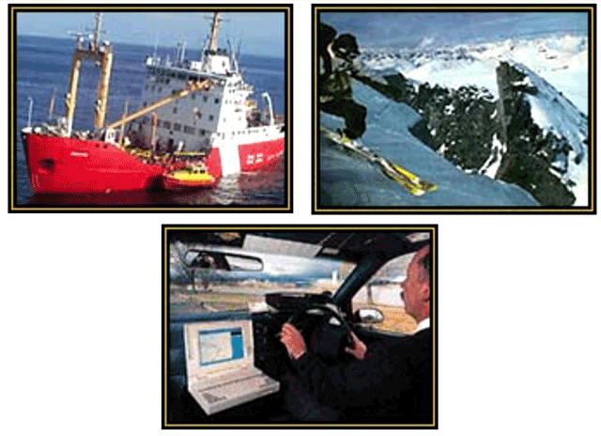
ارکان GPS
بخش کاربری User Segment
بخش کاربری شامل گیرنده‌های GPS می‌باشد که موقعیت محل، سرعت و زمان دقیق را در همه جای دنیا مشخص می‌نماید. کاربردهای GPS تقریباً در تمامی زمینه‌ها، از حمل و نقل و کنترل منابع طبیعی و کشاورزی وجود دارد.
Notes:
بخش کاربری :
بخش کاربری شامل گیرنده های جی پی اسه ک موقعیت سرعت و زمان دقیق رو در همه جای دنیا مشخص میکنه

Slide 21
کاربردهای GPS
کاربردهای عمومی دستگاه جی پی اس یک رایانه کوچک است که جهت انجام امور خاصی برنامه ریزی شده است. بنابراین این رایانه با داشتن مختصات شما می تواند کارهای دیگری هم انجام بدهد. مثلا می تواند زمان طلوع و غروب خورشید را در موقعیت شما بگوید. همچنین زمان طلوع و غروب ماه. شاید خیلی جالب باشد ولی جی پی اس می تواند زمان باقیمانده برای رسیدن به مقصد مورد نظر را با توجه به سرعت شما محاسبه کند. همچنین میانگین سرعت شما , بیشترین سرعت , میانگین سربالایی و سرازیری مسیر , سرعت عمودی , موقعیت منطقه از نظر شکار و ماهیگیری و شکار در هر نقطه جهان , محاسبه مساحت یک نقطه ناشناخته و بر گرداندن شما از مسیر آمده را نیز می تواند انجام دهد.
Notes:
کاربرد های جی پی اس :
کاربردهای عمومی :دستگاه جی پی اس مثل یک رایانه کوچکه جهت انجام امور خاص
این رایانه کوچیک با داشتم مختصات ما میتونه زمان طلوع و غروب خورشید . زمان طلوع و غروب ماه . همچین زمان باقیمانده برای رسیدن به مقصد رو با توجه به سرعت محاسبه کنه
همچنین میتونه اطلاعاتی مثل میانگین سرعت . بیشترین سرعت . میانگین سربالایی و سرازیری مسیر .......رو به ما بده

Slide 22
کاربردهای GPS
کاربردهای تخصصی
نقشه برداری
پروژه های عمرانی
کوهنوردی
کایت سواری
سفر در مناطق ناشناخته
کشتی رانی
قایق رانی
عملیات نجات هنگام وقوع سیل و زلزله
کنترل ترافیک
کاربردهای نظامی

Slide 23
دیگر سامانه های مشابه GPS
سامانه گالیله (Galileo): گسترش داده شده توسط اتحادیه اروپا و قرار است به همراه کشورهای اسرائیل، هند، عربستان سعودی، کره جنوبی، اکراین، چین و مراکش تا سال 2013 به صورت موثر به کار گرفته شود.
سامانه گلوناس: که دولت شوروی ساخته و اکنون به دست کشور روسیه اداره می شود. این سامانه هم اکنون ۴۵٪ قابلیت مانور دارد و قرار است تا سال ۲۰۰۸ به همراه کشور هند به طور کامل به بهره برداری برسد.
سامانه بیدو (Beidou): که به صورت مستقل در چین در حال گسترش می باشد. این سامانه فقط برای پوشش منطقه ای کشور جمهوری خلق چین طراحی گردیده است.
سامانه COMPASS: که توسط جمهوری خلق چین و به هدف پوشش جهانی راه اندازی گردیده است.
سامانه QZSS: در ژاپن و فقط برای پوشش بهتر کشور ژاپن طراحی و راه اندازی شده است.

Slide 24
پایان

